Slide 1

通信原理电子课件
制作人 李果

Slide 2
5.1 引 言
第五/六章将讨论数字信号的传输问题。
基带传输
数字信号的传输方式
频带传输
基带传输：无需调制。信号近距离传输。传输信道是低通型。传输的编码波形是适宜信道的脉冲序列。功率谱为低通型。
1 0 1 1 0 1
1 0 1 1 0 1
t
t
t
基带脉冲传输
信源
格式化
编
码
器
发送
滤波器
信
道
接收
滤波器
判决
再生
译
码
器
受
信
者
噪声源
数字基带系统
Notes:
备注：
1. 为什么划分基带及频带传输方式？
2. 基带传输系统的特点
a. 信道为低通类型，无需调制
b. 信号功率谱为低通类型
c. 无需调制
3. 基带传输系统组成，各个组成单元功能
4. 为什么采用脉冲波形

Slide 3
频带传输：可实现信号远距离传输。传输信道是高频带通型。传输
必须经过数字调制，将编码波形的功率谱经数字调制变
换到信道传输频带内。
1 0 1 1 0 1
t
信源格式化
信源编码
信道编码
扰码加密
多路复用
数字调制
扩频调制
多址连接
发送设备
噪声源
信道
受信者
信源译码
信道译码
解扰解密
解复用
数字解调
扩频解调
多址连接
接收设备
数学调制系统
1 0 1 1 0 1
t
Notes:
高频带通信道特点？
频带传输特点？，频谱搬移
频带传输系统组成，及其各个单元功能，重点：数字调制及解调
4. 通信系统设计原则：信道传输特性与传输信号匹配原则？

Slide 4
5.2 数字基带信号及其频谱特性
5.2.1 数字基带信号
5.2.2 数字基带信号的频谱特征
1 0 1 1 0 1
0 1 0 1 1 0 1
t
数字信号：信号参数的取值是离散的（有限的）。AAA
信号在时域是离散的。
ω
0

Slide 5
5.2.1 数字基带信号
数字信息对应的电波形或代码对应的电波形称为数字基带信号。
1. 单极性不归零波形
它是用0电平表示“0”码，用正电平表示“1”码。
“不归零”的意思是：每个码元的电波形持续时间占满码元周
期或电脉冲之间无间隔。
1 0 1 1 0 1
0 1 0 1 1 0 1
t
T_{s}
特 点：
频谱有直流分量，大小随正电平幅度以及”0”、“1”码的
概率变化。
频谱不含位同步频率分量。
只适合于电路内部传输。
Notes:
数字基带信号定义
单极性不归零信号
不归零含义
信号特点及应用？

Slide 6
2.双极性不归零波形
它是用负电平表示“0”码，用正电平表示“1”码。
1 0 1 1 0 1
0 1 0
t
T_{s}
特点：
“0”、“1”码的概率相等时，频谱无直流分量。
频谱不含位同步频率分量。
是CCITT的V系列接口标准或RS232接口标准。
Notes:
数字基带信号定义
双极性不归零信号
不归零含义
信号特点及应用？

Slide 7
3.单极性归零波形
它是用0电平表示“0”码，用正电平表示“1”码。
1 0 1 1 0 1
0 1 0 1 1 0 1
t
T_{s}
特定：
频谱有直流分量，大小随正电平幅度以及”0”、“1”码的
概率变化。
频谱含位同步频率分量。从该信号中可提取位同步信号。

Slide 8
4.双极性归零波形
它是用负电平表示“0”码，用正电平表示“1”码。
1 0 1 1 0 1
0 1 0 1 1 0 1
t
T_{s}
特定：
“0”、“1”码的概率相等时，频谱无直流分量。
频谱含位同步频率分量。从该信号中可提取位同步信号。

Slide 9

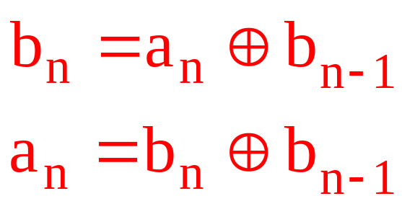

5.差分码b_{n}（相对码）波形
它是用相邻脉冲极性（电平）改变与否来表示数字信息绝对码的
“0”、“1”。 绝对码常用a_{n}表示。
差分码波形
（绝对码）
“0”、”1”
与
数字信息
（绝对码 ）
及波形
1 0 1 1 0 1 0 0 1 1
极性变化 “1”码 a_{n}
极性不变 “0”码 a_{n}
t
1 0 1 1 0 1 0 0 1 1
？
数字信息
与差分波
绝对码a_{n} 差分码b_{n}
t
差分编译码：
差分码
0 1 1 0 1 1 0 0 0 1 0
Notes:
1. 差分编码特点？
2. 编码准则
1码 －－》 波形电平产生变化
0码 －－ 波形电平不变化
3. 差分编码的数学模型

Slide 10
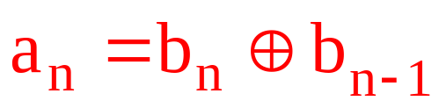
差分波的最大特点是：抗极性反转。
例如：
a_{n}＝1 0 1 1 0
由于干扰，数字逻辑电路随机反转
或出现同步检测的“倒 π现象”
0 1 0 0 1
差分译
b_{n}＝1 0 1 1 0
a_{n}＝1 1 0 1
0 1 0 0 1
差分译
a_{n}＝1 1 0 1
Notes:
差分编码的优势
1. 极性反转现象

Slide 11
6. 多元码波形（多值波）
1 0 1 1 0 1 0
右上图是二元码波形
t
为提高传输速率，在码元
周期Ts内，可以是一个多
进制码波形。
1 0 1 1 0 0 0 1 0 1 1 0
t
Ts
Notes:
为什么需要多元码波形？
二元码构造准则
多元码构造准则

Slide 12
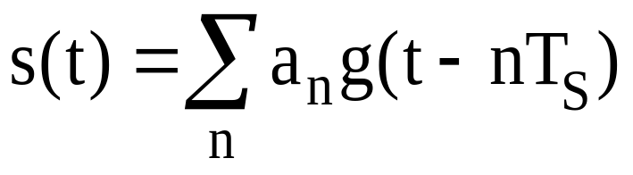
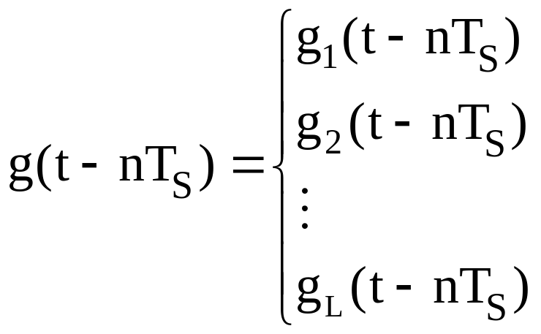
数字基带信号的表示（脉冲序列的表示）
其中：a_{n}是第n个信息对应的符号或电平值。它的状态数与
进制基数相同。
L进制符号对应的波形之一。
L进制符号对应的波形之一。
L进制符号对应的波形之一。

Slide 13
5.2.2 数字基带信号的频谱特征
数字基带信号s(t)是随机脉冲序列。它的脉冲波形是确
知的，只是在码元周期内出现那种波形是不确定的。所
以它是混合型的随机过程。它的频谱特性用功率谱密度
函数表示。
数字基带信号的功率谱密度函数的意义
①表示数字基带信号的频谱特性(函数、曲线、带宽)。
进而设计出最合适的信道传输特性。
②根据功率谱密度函数中的离散分量，确定是否能从基带
信号中提取位同步信号。

Slide 14
求S(t) 的功率谱密度函数的步骤
①取s(t)的截短函数s_{T}(t)，截短时间T=(2N+1)T_{S}个码元。
②将s_{T}(t)分解成稳态分量和交变分量。即s_{T}(t)=v_{T}(t)+u_{T}(t)
③求v_{T}(t)→v (t)的功率谱Pv (ω)。
求u_{T}(t)→u (t)的功率谱Pu(ω)。
④最后Ps(ω)＝ Pv (ω)＋ Pu(ω)。

Slide 15


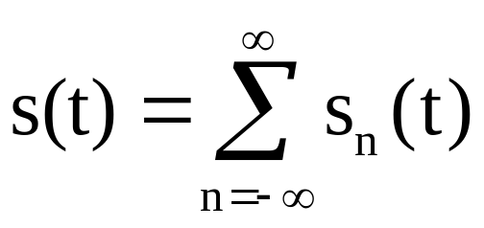
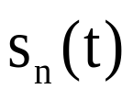


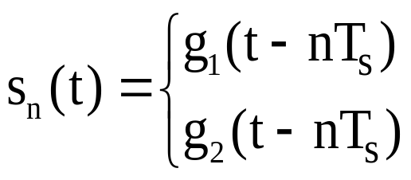

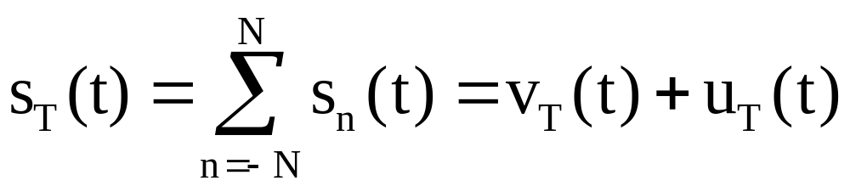
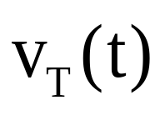
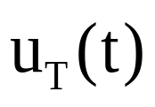
设基带信号对应的脉冲序列为
t
其中 为第n个码元波形； 、 为单脉冲波形。
“0”码波形，概率为P
“1”码波形，概率为1-P
① 基带信号s(t)它的任意截短信号s_{T}(t)为
截短时间
T=(2N+1)T_{S}个码元。
稳态分量。决定s(t)功率谱的离散谱。
交变分量。决定s(t)功率谱的连续谱。

Slide 16

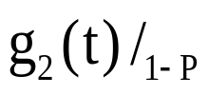
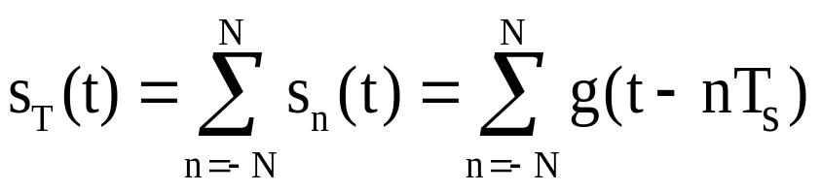
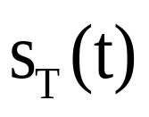
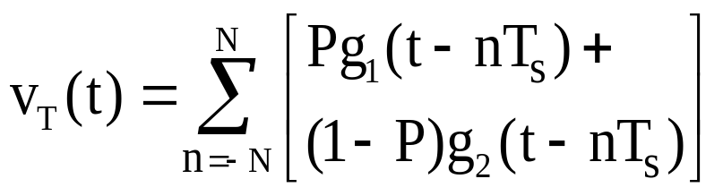
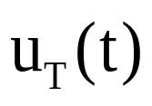
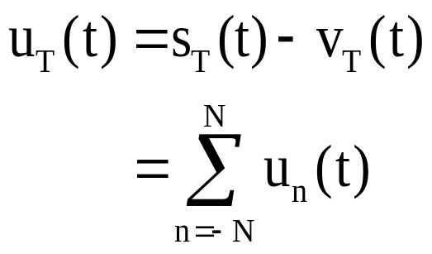
②将s_{T}(t)分解成稳态分量和交变分量
t
截短随机信号
t
截短周期信号
[…]稳态分量第n个码元周期的平均值(波形)
t
截短随机信号

Slide 17

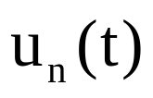
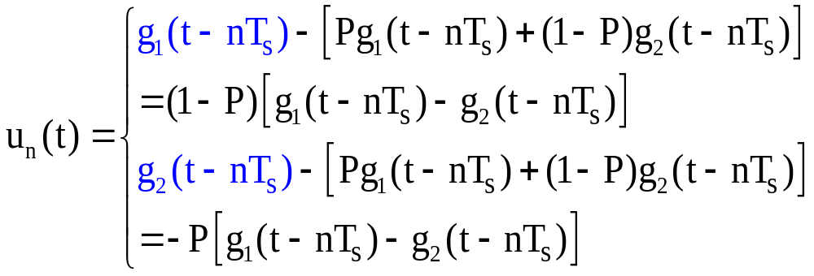
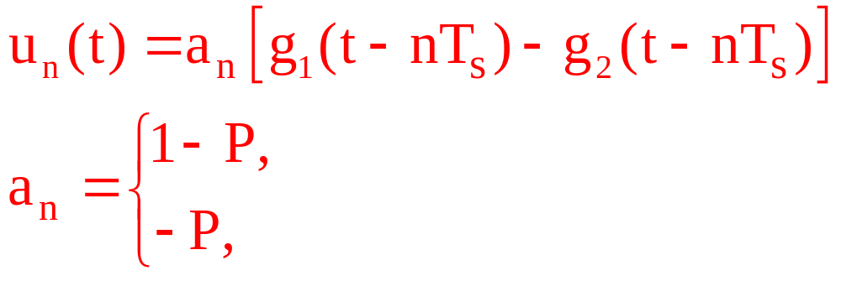
其中 是交变分量第n个码元。
以概率P
以概率（1-P）
或者
以概率P
以概率（1-P）

Slide 18
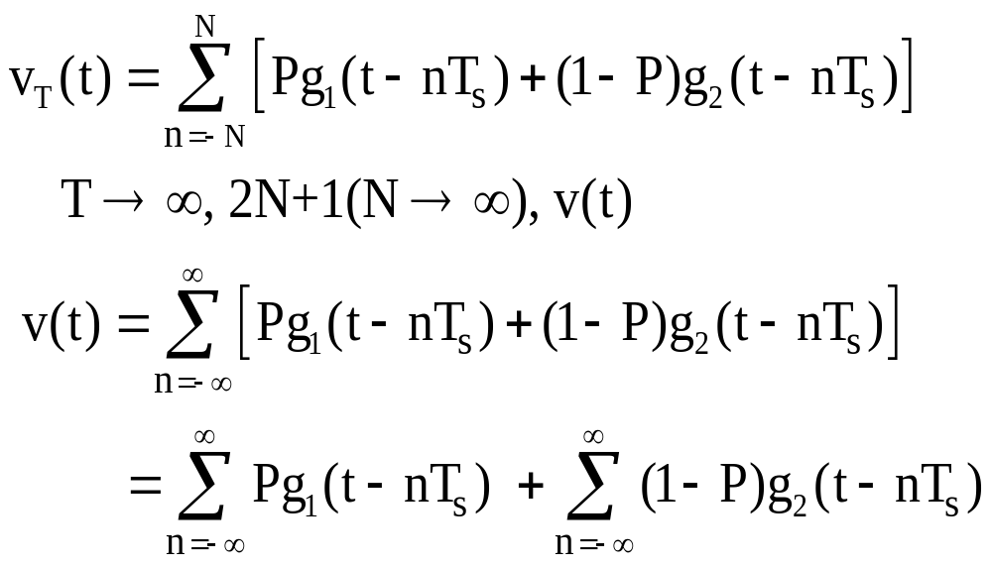
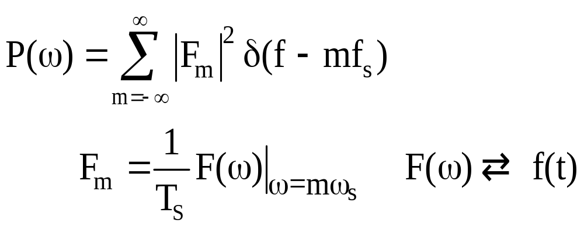
③ⅰ.求v_{T}(t)的功率谱Pv (ω)。
当
是周期信号。(Ts、fs＝1/TS)
按周期信号的功率谱表达式

Slide 19
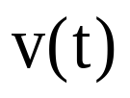
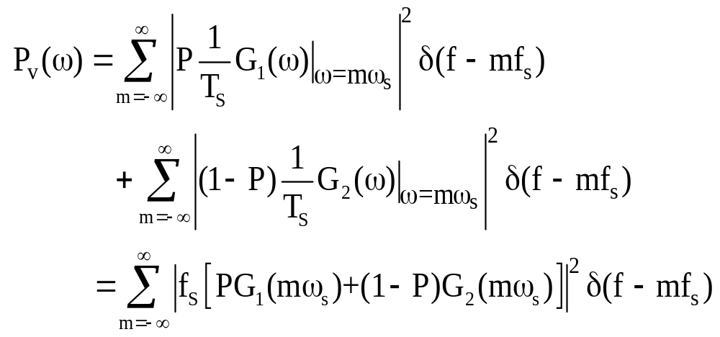
稳态分量 的功率谱

Slide 20
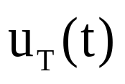
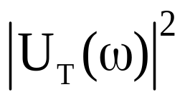
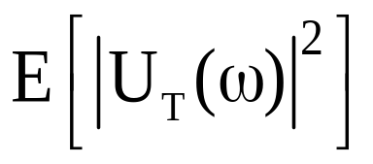
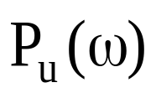
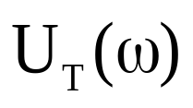
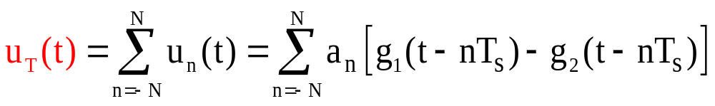
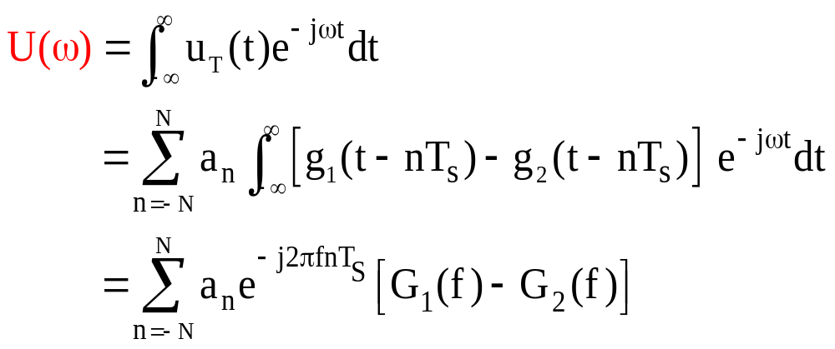
③ⅱ. 求u_{T}(t)－u (t)的功率谱P_{u}(ω)。
步骤

Slide 21
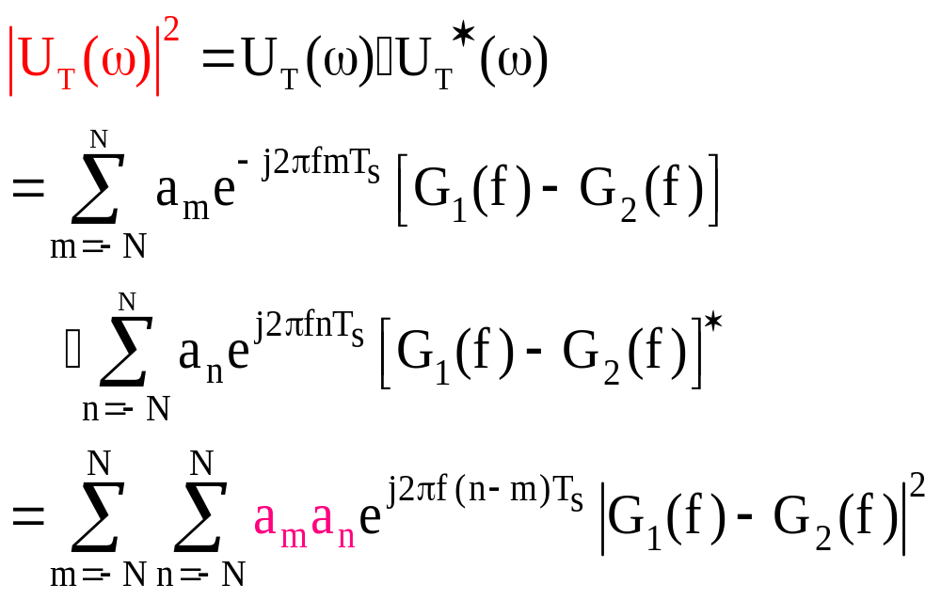
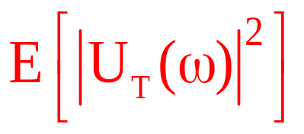

Slide 22
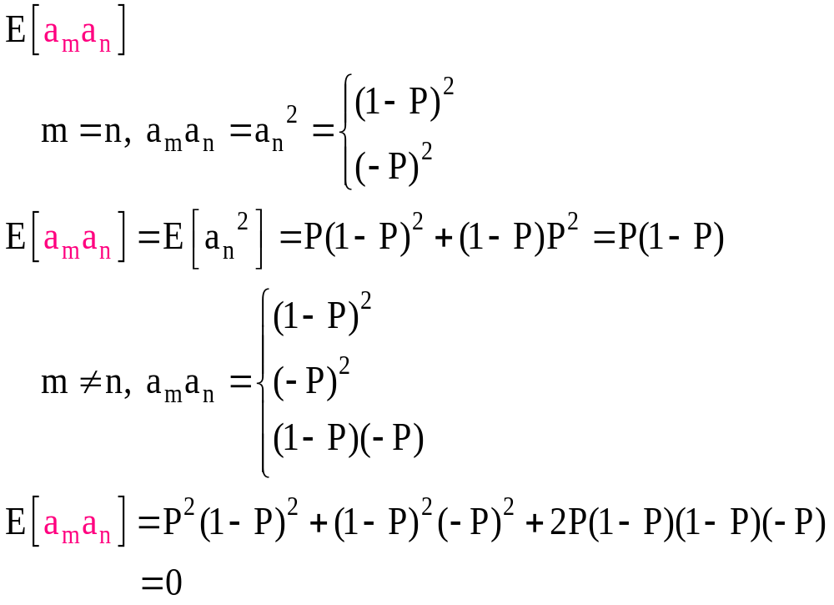
以概率P
当
以概率(1-P)
以概率P²
当
以概率(1-P)²
以概率2P(1-P)

Slide 23
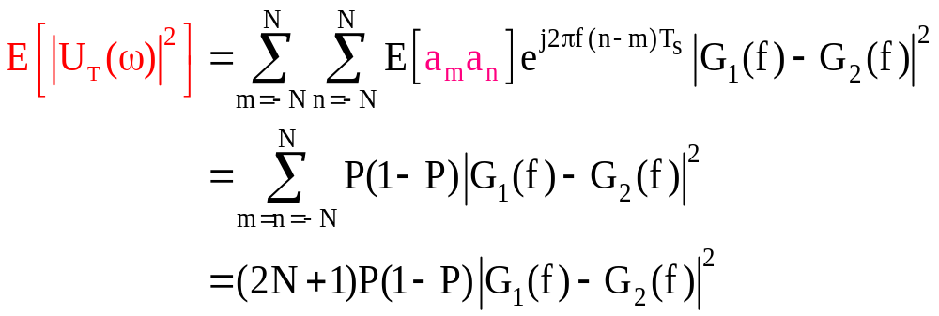
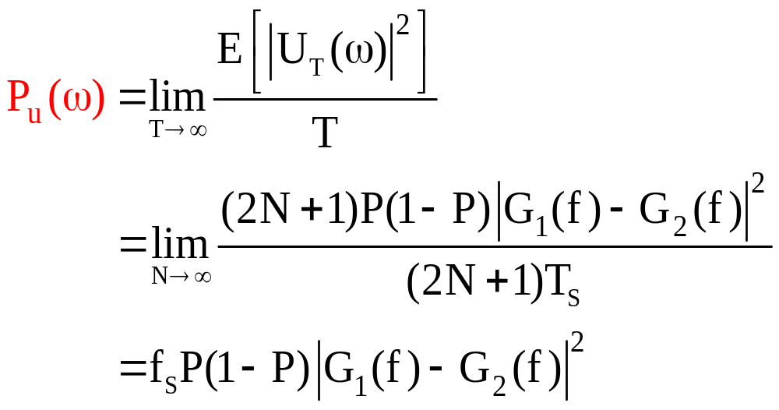

Slide 24
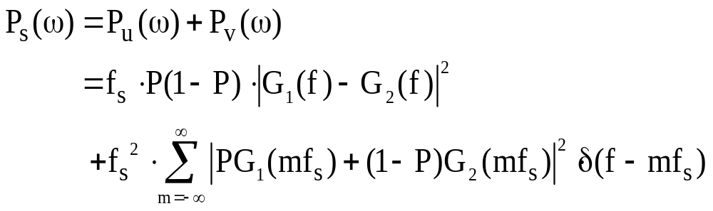


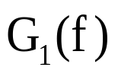
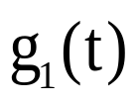
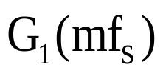
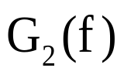
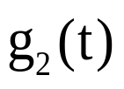
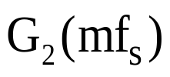
基带信号s(t)的功率谱Ps(ω)
其中：
数字基带信号码元频率（码元传输速率）
“0”码或g₁(t)出现的概率。
是 的频谱，
是 中f 离散取值。
是 的频谱，
是 中f 离散取值。

Slide 25
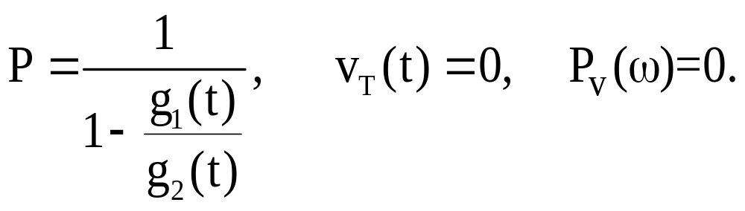
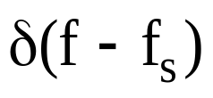
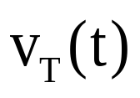
结 论
① 功率谱Ps(ω)曲线的变化规律与波形g₁(t)、g₂(t)的频谱
特性G₁(f)、G₂(f)有关.
Ps(ω)一般由连续谱Pu (ω)和离散谱Pv (ω)两部分构
成。连续谱总是存在。满足以下关系，稳态波为零，离散
谱为零。即
③ 若从Ps(ω)中提取位同步信号的频谱分量， Ps(ω)中必
须有 的分量。或 是周期信号。

Slide 26
④ Ps（ω）的曲线变化规律非常重要。
►如它的第一零点或第二零点将决定信号带宽。
►又如它的第一零点内曲线下的面积占曲线下总面积的
比例将决定是否取第一零点带宽。

Slide 27
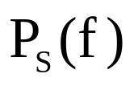
例1：对于单极性不归零数字基带信号，基本脉冲g(t)如图。如果
g₁(t)＝g(t)， g₂(t)＝0，且P＝1/2，求它的功率谱密度函数。
g(t)
1
t
－T_{S}/2 0 T_{S}/2
1/4
T_{S}/4
－3f_{s} －2f_{s} －f_{s} 0 f_{s} 2f_{s} 3f_{s} f

Slide 28
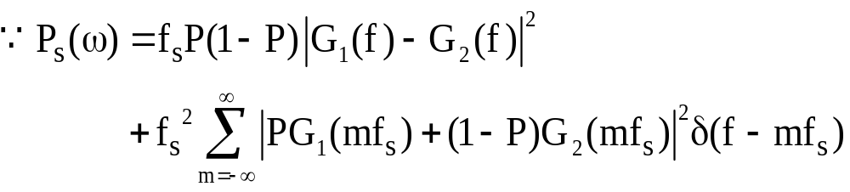

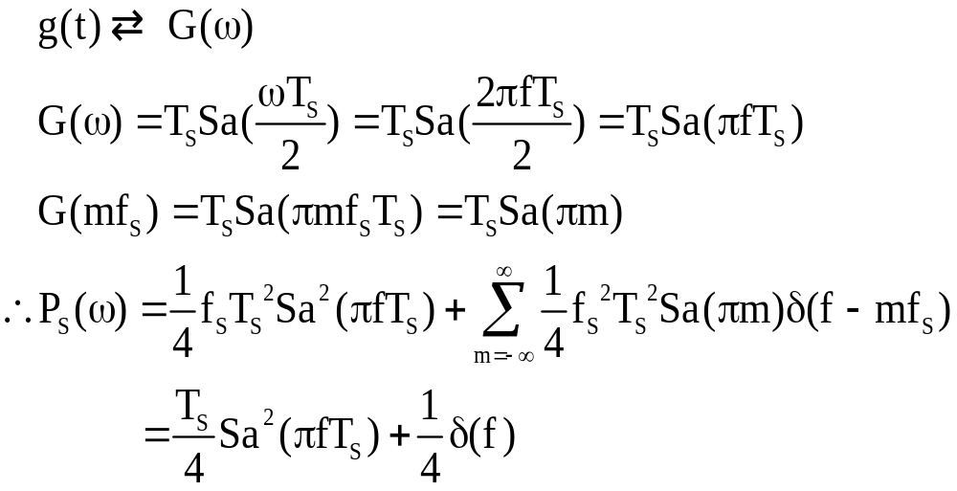
解：
►

Slide 29
例2：对于单极性归零数字基带信号，基本脉冲g(t)如图。如果
g₁(t)＝g(t)， g₂(t)＝0，且P＝1/2，求它的功率谱密度函数。
g(t)
1
t
－T_{S}/4 0 T_{S}/4
1/16
T_{S}/16
－6f_{s} －4f_{s} －2f_{s} 0 f_{s} 2f_{s} 4f_{s} 6f_{s} f

Slide 30
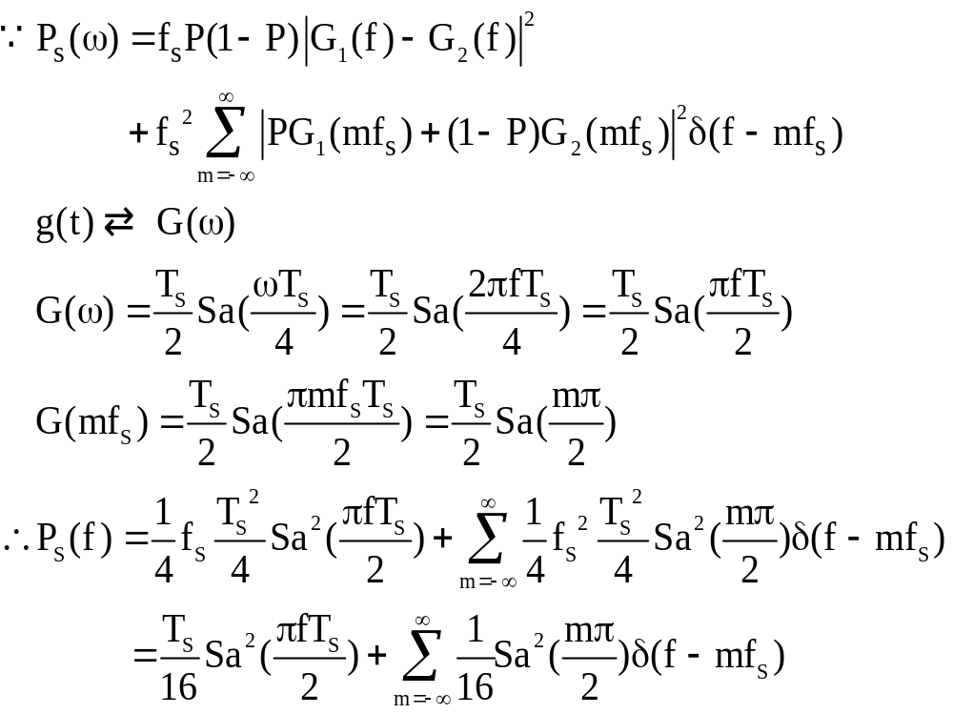

►

Slide 31
5.3 基带传输的常用码型
1. 传号交替反转码( AMI alternat mark inversion)
2. 三阶高密度双极性码 (HDB3 high density bipolar 3)
3. 成对选择三进码 (PST paired selected ternary )
4. 双相码 Biphase Code
5. 密勒码 Miller
6. 传号反转码 (CMIcoder mark inversion)
7. nBmB 码
8. 4T/3B 码

Slide 32
传输要解决的问题之一是：传输用码型即“线路码”
代码对应的电波形即“常用基带信号”，一般不能直接传输。
数字基带信号传输要解决的两个基本问题：
►什么样的码更适合基带信道传输？
►什么样的基带传输特性能满足无码间干扰的传输要求？
传输用码型也称线路码，线路码的编码原则是：
① 能从中获取位定时信号。
② 无直流，只有很小的低频成分。
③ 不受信源统计特性的影响。
④ 尽可能提高传输效率。
⑤ 尽可能具有自检错能力。
⑥ 光纤数字传输系统的码型为两电平码。
Notes:
基带信号与线路传输信号
线路码设计原则及原因

Slide 33
1. 传号交替反转码 AMI
一般将代码“0”称为空号，代码“1”称为传号。
AMI码编码规则：
代码 AMI码
0 0
1 ＋1或－1，交替反转。
1 1 0 0 1 0 1 1 1 0 0 0 1
t
特点：
► AMI编码把一个二进制符号变换成一个三进制符号。
也称1B1T码型。
► AMI码的信号无直流分量，低频分量也很小。
► 存在“长连0提取位定时困难”的问题。
Notes:
1.传号交替反转码编码规则

Slide 34
2. 三阶高密度双极性码 HDB3
解决“长连0提取位定时困难”的问题。
HDB3码编码规则：
代码 HDB3码
0 0
1 ＋1或－1，交替反转。
000V+ B+00V+
0000 000V 或B00V
000V_ B_00V_
V非零符号，它与前一个非零符号同极性。
V-V之间必须保持奇数个非零符号，不满足加非零符号B。
B与前一个非零符号极性相反。
除V之外的非零符号交替反转， V自行交替反转。
Notes:
1. 解决问题
2. HDB3码构造准则
2.

Slide 35
例如：HDB3编码
1 1 0 1 1 1 0 0 0 0 1 1 0 0 0 0 0 1 1
+1 -1 0 +1 -1 +1 0 0 0 +V -1 +1 -B 0 0 -V 0 +1 -1
t
例如：HDB3译码？

Slide 36
3. 成对选择三进码 PST（2B2T码）
PST码编码规则：
代码 PST码
00 －＋
11 ＋－
10 －0或＋0，随即转换模式。
01 0＋或0－，随即转换模式。
二进制代码 | ＋模式 | －模式
00 | －＋ | －＋
11 | ＋－ | ＋－
10 | ＋0 | －0
01 | 0＋ | 0－

Slide 37
例如：
1 0 0 1 0 0 0 1 1 1 0 1 1 1 1 0 1 0 0 0
＋0 0－ －＋ 0＋＋－ 0－ ＋－ ＋0 －0 －＋
t
二进制代码 | ＋模式 | －模式
00 | －＋ | －＋
11 | ＋－ | ＋－
10 | ＋ 0 | － 0
01 | 0 ＋ | 0 －
特点：
► 直流分量为零。
► 能提供足够大位定时信号。
► 传输带宽增加。
► 需”分组“信息。
► 具有一定的内在检错能力。
“00”，“＋＋”，”－－“是禁用码。

Slide 38
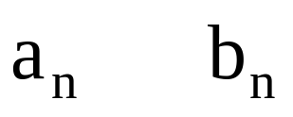
4. 双相码 Biphase Code （1B2B码）
双相码编码规则：
代码 双相码
0 01
1 10
特点：
► 双相码只有两个电平，且0、1等概，直流分量为零。
► 每组双相码都相当是个归零波。双相码能提供足够大的位定时
信号。
► 传输带宽增加。
► 具有一定的内在检错能力。“00”，“11”是禁用码
► 编码过程：
双相码

Slide 39
5. 密勒码 Miller （1B2B码）
密勒码编码规则：
代码 密勒码
1 10或01
11…1 0110…01或1001…10
0 00或11
00…0 00 11…或11 00…
01 00 01或11 10
10 01 11或10 00
代码0与1或1与0的交界处，对应
的Miller码交界处电平不跳变。
保持了双相码的特定：
内在检错能力上， “1010”，“0101”是密勒码禁用码。

Slide 40
6. 传号反转码 CMI
传号反转码编码规则：
代码 传号反转码 传号反转码禁用码
1 交替用11,00。 10
0 01
特点：
保持了双相码的特定。且编码简单。
被CCITT推荐为PCM四次群的接口码型。
也广泛应用于光缆线路。

Slide 41
例如：
代码
1 | 1 | 0 | 1 | 0 | 0 | 1 | 0 | 0
双相码
t
密勒码
t
传号反转码
t

Slide 42

5.4 基带脉冲传输与码间干扰 (ISI intersymbol interference)
1 0 1 1 0 1
1 0 1 1 0 1
t
t
t
基带脉冲传输
信源
格式化
编
码
器
发送
滤波器
信
道
接收
滤波器
抽样
判决
再生
译
码
器
受
信
者
噪声源
数字基带系统
d(t)
G_{T}(ω)
C(ω)
G_{R}(ω)
r(t)
H(ω)

Slide 43



分析
基带脉冲传输系统如图
⊗
G_{T}(ω)
C(ω)
G_{R}(ω)
判决再生
d(t)
r(t)
H(ω)
设：输入基带脉冲为随机脉冲序列
or
Ts 码元周期
fs＝ 1/Ts 码元传输速率

Slide 44


⊗
判决再生
接收滤波器输出信号为
r(t)
其中：g_{r}（t）是基带脉冲传输系统的冲激响应
n_{R}（t）是高斯型白噪声
对r(t)每隔Ts抽样一次。 考虑对第K个脉冲进行抽样，抽样时刻
选择为(KTs)，该时刻对r(t)抽样得到抽样值为r(KTs)。

Slide 45

当t＝KTs时，
收到除第K个基带脉冲以
外的其它基带脉冲信号的
抽样值。称码间干扰值。
t＝KTs时刻
的白噪声干扰值
收到的第K个
基带脉冲的信
号抽样值。
如果后两项为零，抽样判决再生正确的a_{k}。
否则可能抽样判决再生错误的a_{k}。

Slide 46



码间干扰值：
码间干扰的大小与g_{R}(t)波形有关。这个波形是由H(ω)决定的。
什么样的H(ω)形成的g_{R}(t)波形不存在码间干扰？
无码间干扰的基带传输特性H(ω)将回答这个问题。

Slide 47








5.5 无码间干扰的基带传输系统
我们再回到这个模型。
⊗
H(ω)
判决再生
…
…
t

Slide 48



无码间干扰的冲激响应波形
在抽样时刻，基带传输系统的冲激响应需满足
假设为当前抽样时刻
的其它整数。假设为其它抽样时刻
在某个抽样时刻 ，抽得 的一个样值C。
在其它任意抽样时刻，抽得 的样值为零，则 在其它
抽样时刻不会对其它码元形成码间干扰。
每个波形都满足以上关系，波形与波形(码与码)之间就不存在
码间干扰。
满足以上关系H(ω)?

Slide 49







无码间干扰的基带传输特性
对h(t) 用 周期信号进行等间隔抽样，间隔为Ts。
时刻样值信号为：

Slide 50





结论：
①上式说明，无码间干扰的基带传输特性 H(ω)需满足以
号角速率ω_{s}为整数倍，平移H(ω) ，
全部叠加为常数 。
②因为是以符号角速率ω_{s}为整数倍平移再叠加，那么只要在
的范围，叠加为常数，就满足了结论①。
该式称为奈奎斯特第一准则。AAA

Slide 51






③或者
无ISI的基带传输特性 在 轴上以 为间隔分段，
将各段平移到 内，叠加为常数, 即等效理想低通特性。AAA

Slide 52








例题1：
H(ω)为理想低通特性。也称理想低通无码间干扰传输系统。
其余
1
ω
0
当 。
t
0

Slide 53





t
t
0
0
t
t

Slide 54


理想低通无码间干扰传输系统
码元传输速率与系统带宽的关系
理想低通无码间干扰传输速率系统的带宽为
W＝f_{s}/2＝R_{BN}/2〔Hz〕
称为奈奎斯特带宽。
它是无码间干扰传输系统的最小带宽。
即如果传输系统带宽小于fs/2，系统将必然存在码间干扰。
1
0
理想低通无码间干扰传输速率系统的码元传输速率为
R_{BN}＝2W〔波特〕
称为奈奎斯特速率。
它是无码间干扰传输系统的最高传码率。
即如果传码率大于2W，系统将必然存在码间干扰。
Notes:
频带利用率
系统传输带宽
信号传输速率

Slide 55

理想低通无码间干扰传输系统的频带利用率为
是最高的频带利用率。

Slide 56








例2: H(ω)为具有滚降特性的无码间干扰传输系统。
理想低通特性是物理不可实现的。
另外理想低通输出波形的“拖尾长，幅度衰减慢”，位同步略有误
差，码间干扰就可能较大。
一般H(ω)为具有滚降特性的无码间干扰传输系统。
1
0
当传码率为1/Ts〔B〕时，验证 是否满足无码间干扰传输特性。
Notes:
理想低通传输系统存在问题
2. 具有滚降特性的传输系统
传输特性形式
验证满足无码间串扰
3. 相关参数
超量带宽
传输带宽
滚降系数

Slide 57




1
0
一般具有滚降特性的无码间干扰传输
系统的带宽小于等于2倍的奈奎斯特带宽。
W₂
滚降带宽
系统频带宽度
滚降带宽
滚降系数定义为
奈奎斯特带宽

Slide 58















例3. H(ω)为升余弦特性。
1
0.5
0
码元传输速率为
系统带宽为
0
t
频带利用率
h(t)过零点数增多，“幅度衰减快”。
Notes:
升余弦传输特性
频域传输特性
时域传输特性
2. 验证满足无码间串扰特性
3. 系统传输带宽，信号传输速率，频带利用率
4. 旁瓣衰减速度

Slide 59
5.6 部分响应系统
1.提出的问题是，寻找这样一个系统，性能达到：
(1) 奈奎斯特信道特性，B=fs/2，或者fs=2B, η＝2〔波特/Hz〕；
(2) 波形幅度随时间衰减快；
(3) 无串扰。
奈奎斯特第二准则回答了这个问题。有控制地在码元的抽样时刻引入部分码间干扰。这种波形称为部分响应波形，产生这种波形的系统称为部分响系统。
Notes:
部分响应系统问题提出
部分响应波形
部分响应系统

Slide 60

2. 观察时间间隔Ts的两个Sa(x)叠加的波形。

Slide 61
g(t)
Ts
1
t
t
3Ts
t

Slide 62

4/π
1

Slide 63

波形的频谱

Slide 64



响应波形序列
a_{n} 1 1 -1 1 -1
0 T_{S}/2 3T_{S}/2 5T_{S}/2 7T_{S}/2
Ts 2Ts 3Ts 4Ts
每一抽样时刻存在码间干扰，码间干扰只来自前一码元。码间
干扰分量幅度已知，接收当前码元时可减去。等效于接收无串扰。
抽样值 还原值

Slide 65



3. 部分响应系统初步
如果用 作为基带系统的输出波形，解决了提出的问题，“无码间干扰”，频带利用率2[波特/Hz], 波形幅度衰减快。该传输系统称为部分响应系统。
2
c_{k}
a_{k}
H(ω)
G(ω)
抽样
判决
Σ
- a_{k-1}
Ts
该系统存在新的问题差错扩散 a_{k=} c_{k} - a_{k-1}
a_{k+1=} c_{k+1} - a_{k}
a_{k+2=} c_{k+2} - a_{k+1}

Slide 66


实用部分响应系统
1. 基于预编码的部分响应系统
差分编码
部分响应传输

Slide 67

举 例：
差分编码
部分响应系统传输
模2判决

Slide 68
实用的部分响应系统框图
a
b
c
a
k
g(t)
k
k
k
⊕
/
理想
抽样
单
双极
Σ
低通
判决
性转换
Ts
Ts
相关编码
部分响应系统

Slide 69

6. 部分响应系统分析

Slide 70

7. 部分响应系统的一般形式

Slide 71


Slide 72

5.7 基带传输系统的抗噪声性能

Slide 73





1.误码及误码率
设发送为峰-峰值为2A的双极性信号。
发送为“1”码时，抽样值为x,判决门限为Vd
正确判决
错误判决（将“1”错判为“0”）
这一事件的概率记为：P(0/1)

Slide 74


Slide 75



2. 抽样值x的概率密度函数

Slide 76

3. 错误判决移概率： P(1/0)及P(1/0)
Vd
A

Slide 77


Slide 78



Slide 79

4. 误码率及结论

Slide 80


Slide 81


Slide 82
5.8 眼图
眼图的用处：用示波器测量基带信号波形(眼图)，利用眼图定性估
计系统的性能。
眼图的测量方法：
利用示波器的
余辉作用，显
示出若干码元
重叠的波形。
形状象 “眼睛” ，
称为眼图。
X轴扫描
周期为Ts
被测量
基带信号
Y输入
直流耦合

Slide 83
眼图模型所描述的系统性能：
最佳抽样判决时刻
定时误差灵敏度
过零点畸变
判决电平
噪声容限
幅度畸变范围

Slide 84





5.9 时域均衡
按奈奎斯特第一准则设计无串扰基带传输特性，应满足
事实上：①尽管设计很完美，而实现它总是有差距；
②特别是实际中的c(ω)相差较大；
③通常在接收滤波器与抽样判决之间插入可调整的均衡器起补偿作
为，将串扰减小到最小程度。，
频域均衡器（补偿H(ω)的频率特性。在模拟通信中广泛使用）。
均衡器分
时域均衡器（补偿h(t)的时域波形。在数字通信中广泛使用）。
抽样
判决

Slide 85

1. 基本原理

Slide 86


Slide 87


Slide 88


Slide 89


Slide 90

2. 分析由2个单位延迟器和(2+1)个抽头系数构成的时域均衡器(N=1)

Slide 91


Slide 92


Slide 93

3. 评价均衡器性能的两个准则

Slide 94

4. 时域均衡器的实现方法

Slide 95
习题
基带信号 5-1 5-3 5-5
传输码型 5-7 5-8
无码间干扰 5-11 5-12 5-13
部分响应 5-18
抗噪声性能 5-22 5-23
时域均衡 5-25

